Slide 1
Curs de instruire pentru angajaţii serviciilor abonaţi a operatorilor „Apă-Canal” Modulul 2: Aspecte tehnice în funcţionarea direcţiilor Relaţii cu clienţii pentru Operatorii „Apă – Canal” Sesiunea 3: Citirea indicaţiilor contoarelor

Slide 2
Controlul Branșamentelor
- Branșament- legatură formată din țeavă(metal, polietelenă, polipropilenă,ect.) dintre rețeaua publică de distribuție a apei și a instalațiilor interne a unei gospodării sau clădiri, intreprinderi.
- De regulă branșamentul de apă deservește un singur consumator.
- Întreținerea și deservirea branșamentelor de apă se execută de către consumator sau de către furnizor pe bază de contract.

Slide 3
Controlul Branșamentelor
-Baza de date cu informații despre utilizatorii conectați la rețelele de apa și canalizre trebue să conțină următoarele informații:
-Numele adresa și categoria utilizatorului(întreprindere,industrie).
-Amplasamentul și punctul de conectare.
-Parametrii conectării,lungimea,diametrul și amplasarea branșamentului.
-Existența contorului,locul amplasării ,alte date ce se referă la contor.
-Anul conectării,numărul de scurgeri,numărul de reparații.
-Lucrările ce țin de branșare/racordare, se execută de către operator în baza unui proiect și se recepționează conform Legii nr.721-XIII din 02.02.1996 și a H.G nr.285 din 23 mai 1996.
-Înainte de a executa lucrările de branșare/racordare, operatorul trebue să verifice dacă au fost indeplinite toate condițiile care au fost indicate în avizul de branșare/racordare,iar executarea lucrărilor de montare a rețelelor interioare de apă și canalizare au fost recepționate în conformitate cu procesul-verbal de recepție a lucrărilor.
-Operatorul are obligația să execute lucrările de branșare/racordare atît la rețelele de apă cît și a celor de canalizare în ter. de 30 zile pentru populație și 45 zile pentru agenți economici.

Slide 4
Controlul brașamentelor
- În cazul cînd ,lucrările de construcție a branșamentelor au fost executate de către alte persoane,solicitantul va fi obligat să prezinte următoarele documente:
Cerere pentru executarea lucrărilor de racordare;
Procesul- verbal de recepție a tuturor instalațiilor de apă și de canalizare, inclusiv și a branșamentelor;
Certificatele ce țin de calitatea materialelor folosite,certifiate igience,altele.
-Pînă la executarea lucrărilor de racordare a branșamentului,operatorul va controla inexistența conectărilor ilicite.

Slide 5
Aviz de branşare (apartament) Aviz de branşare (case la sol)

Slide 6
Citirea indicaţiilor contoarelor
-Contoarele instalate la clienți necisită să fie citite în baza Regulamentelor și a actelor normative elaborate de către operator
-Citirea datelor de pe contoare se face în fiecare sfîrșit de lună.
-Indicațiile de pe contoare înainte de a le înregistra,necisită să fie verificate de către persoanele responsabile din Biroul de Facturare.
-Cazuri cînd sunt utilizate date estimative,această medodă nu este una din cea mai reușită.
-Prezentarea datelor eronate, va influența negativ asupra sistemului de facturare.
-Reducera datelor eronate de pe contoare de apă, va avea un rol important în sistemul de facturare.

Slide 7
Problemele cu care se confruntă operatorul la citirea datelor de pe contoare.
Implementat de
Acsesul la contor
Conectări clandestine
Calitatea de citire a datelor
Clasa joasă de precizie a contoarelor
Vîrsta contoarelor
Depuneri
MĂSURI - SOLUŢII
Citirea datelor din timp în baza unui grafic zilnic.
Controlul permanent a branșamentuli.
Stabelirea consumului estimativ.
Înlocuirea contoarelor.
Reparații,înlocuire.

Slide 8
PERIODICITATEA ȘI TERMENII DE CITIRE.
- Conform Regulamentului cu privire la seviciul public de alimentare cu apă și de canalizare(Anexă la Hotărîrea Consiliului de Administrare al ANRE,nr.271/2015 din 16 decembrie 2015) ,sec.5,lit g,factura pentru consumul de apă și de canalizare, se prezintă consumătorului lunar.
Se propune ca datele de pe contoare să fie înregistrate cu folosirea unor dispozitive portabile, cu citire la distanţă, care va aduce la minimum erorile de colectare a datelor în sistemul de facturare.

Slide 9
Citirea datelor de pe contor
- Citirea datelor de pe contor de către cititor, pot fi la un nivel mai bun și mai puțin bun;
Datele prezentate eronate și introduse în baza de date generează pierderi de apă fictive.
Exemplu:
Necitirea;
Date citite incorecte;
Înțelegere între cititor și consumator;
Trecerea cu vederea asupra faptului că contoru staționează sau este defectat;

Slide 10
Citirea datelor de pe contor
Procesele și etapele de colectare a veniturilor la operatori depind de:
Citirea contoarelor;
Întroducerea datelor;
Pregătirea facturilor, calculate în baza tarifului;
Distribuirea facturilor.
Acțiunile posibile care ar putea fi întreprinse pentru a susține creșterea ratei de colectare a achitărilor:
Selectați contoare de o Clasă de precizie înaltă (Clasa C si Volumetrice);
Faceți bilanțul apei pentru fiecare bloc aparte, zone, cartiere, în scopul reducerii pierderilor de apă.
Concluzie:Informația obținută prin contorizare vor fi foarte importante pentru administrarea sistemului de alimentare cu apă precum și pentru gestionarea costurilor.

Slide 11
Calculul volumuli de apă consumat și a consumului de apă a persoanelor cu branșare ilicită.
-Calculul volumului de apa și cel de canalizare se face în baza unui contract de furnizare încheiat între operator (furnizor) și consumător.
-Volumul de apa consumat se confirmă pentru fiecare consumător în baza indicațiilor citite de pe contor și print-un act semnat de furnizor și consumător.
-Modul de calculare a volumului de apă consumată se stabilește în baza tarifului pentru un 1m3 de apă potabilă consumată și pentru 1m3 de de apă uzată.
-Pentru consumătorii care nu dispun de contoare se calculează reșind din normele de consum,luînd ca bază normativele din (SNIP 2.04.01.-85)
-
Modul de calcul
Dn 32 mm PE 4 ore 30 zile
Q=$\frac{πd^{2}}{4x1000}$ x$v$
d- diametrul conductei, mm;
$v$- viteza medie, m/s =1,5 m/s.
Q=$\frac{3,14 x {27}^{2}}{4x1000}$ x$1,5$= $\frac{3,14 x 729}{4000}$ x$1,5$ =0,86 l/s.
0,86 l/s x3,6 = 3,10 $m^{3}$/h ;
3,10 $m^{3}$/h x 4 ore = 12,4 $m^{3}$;
12,4 $m^{3}$ x 30 zile = 372 $m^{3}$

Slide 12
Calculul volumuli de apă consumat și a consumului de apă a persoanelor cu branșare ilicită.
Sunt mai multe metode de calcul a consumului ilicit care se practică de către operator.
Calculul după secțiunea țevei și viteza apei.
Calculul după normele sanitare și a numărului de persoane.
Calculul pe consum mediu cînd aparatul de masurare funcționa corect.
Calculul consumului ilicit la volumul de ape pluviale deversate în sistemul centralizat de canalizare.
Se calculează în dependență de suprafețele de scurgere, după normativele stabilite și în baza certificatului solicitt de la Serviciul Hidrometeorologic de Stat.

Slide 13
Diferernța dintre contoarele instalate la blocuri și cele din apartament
- Clasa de precizie diferită.
- Poziția de montare.
- Consumuri ilicite.
- Accses limitat în apartamente.
- Depășirea cu mut termenii de verficare a contoarelor.
Soluția - Schimbarea sistemului interior de distribuție a apei pe Verticală,cu cel de distribuție Orizontală.
-Rețele interioare vizibile și acses liber.

Slide 14
Consum neautorizat
- C.N - Conectare ilegală este:
- Evitarea aparatelor de evidiență,
- Intervenții la aparatele de evidiență,
- Folosirea ilegală a hidranțelor.
Acțiunele operatorului;
- Depistarea,
- Deconectarea conectărilor ilegale identificate,
- Informarea în masă despre cazurile de furt depistate,
- Sigilarea și controlul pemanent a hidranților.

Slide 15
Calculul volumuli de apă la persoanele cu branșare ilicită
Se consideră consumri frauduloase în următoarele cazuri:
Executarea de către consumători a lucrărilor de branșare/conectare în lipsa avizului de branșare,proeictuli de execuție;
În lipsa contractuli de furnizare a serviciului de alimentare cu apă și de canalizre;
Conectarea branșamentului în lipsa contorului;
Conectarea branșamentului înainte de contor.

Slide 16
Lucrul în echipă
În ce scop este folosită contorizarea?
Ce metodă ar putea fi implimentată în caz cînd erorile de citire a datelor sunt frecvente ?
Care sunt cele mai caracteristice tipuri de furturi de apă?
Care sunt procesele de operare a sistemului de facturare ?
Cum procedaţi dacă angajatul operatorului a prezentat date eronate?

Slide 17
Modalităţile de sporire a ratelor de colectare
Pe o perioadă de timp(3 luni) declaraţi un moratoriu la penalităţi pentru plata întîrziată a facturilor, în cazul în care clienţii achită toate facturile, anulaţi penalităţile calculate pentru perioada anterioară.
Invitaţi clienţii la întreprinderi pentru a discuta problemele alimentării cu apă şi canalizării.
Cereţi achitarea datoriei înainte de instalarea contorului.
Deconectaţi consumatorii cu datorii foarte vechi şi care nu reacţionează la avertizări.Identificaţi zonele de utilizare ilegală .
Atacarea în instanţa de judecată a consumatorilor răuplatnici şi a consumatorilor cu conectări neautorizate.
Elaboraţi fişe de control pentu a reduce numărul de refuzuri de a plăti din cauza consumului indicat incorect.

Slide 18
Lucru în echipă, răspunsuri la întrebări.Practicele de colectare şi facturare
Cum sunt stabilite tarifele la întreprinderea D-voăstră?
Cum sunt încasate plăţile?
Cum sunt colectate plăţile neachitate pentru serviciile prestate?

Slide 19
Distribuirea facturilor
Facturile se pot distribui consumatorilor prin diferite moduri:
Prin poștă, de către personalul furnizorului;
Prin contractarea curierului;
Prin e-mail.
Exemplu:
În practica operatorilor de apă facturile de plata pentru serviciiile prestate le distribuie angajații furnizorului.
Această metoda nu este una din cea mai reușită și eficientă din punct de vedere economic.
Metoda , prin poștă sau combinate cu alte servicii, cum ar fi gazul, gunoiul, energia electrică ș.a. ar fi una din cele mai reușite.

Slide 20
Bilanțul apei. Estimarea cererei de apă.
- Este necesar ca bilanțul apei sa fie făcut macar o dată în trei luni:
Pe fiecare bloc separat, zonă, cartier și pe întregul sistem de alimentare cu apă începînd de la sursă și pînă la consumator ;
Estimarea cererei de apă:
Numărul de conectări 2014, 2015, 2016.
Estimarea numarului de conectari ilegale 2014, 2015, 2016.
Cantitatea de apă produsă 2014, 2015, 2016.
Cantitatea de apă vîndută 2014, 2015, 2016.
Estimarea cererei de apă pe 2017.

Slide 21
STRUCTURA ȘI URMĂRIREA COSTURILOR
Clasa cererei | Estimarea cererei litri/cap/zi | Nr.de clienți | % din cerere TOTALA
Populație
Comercial
Instituțional
Industrial
Pierderi

Slide 22
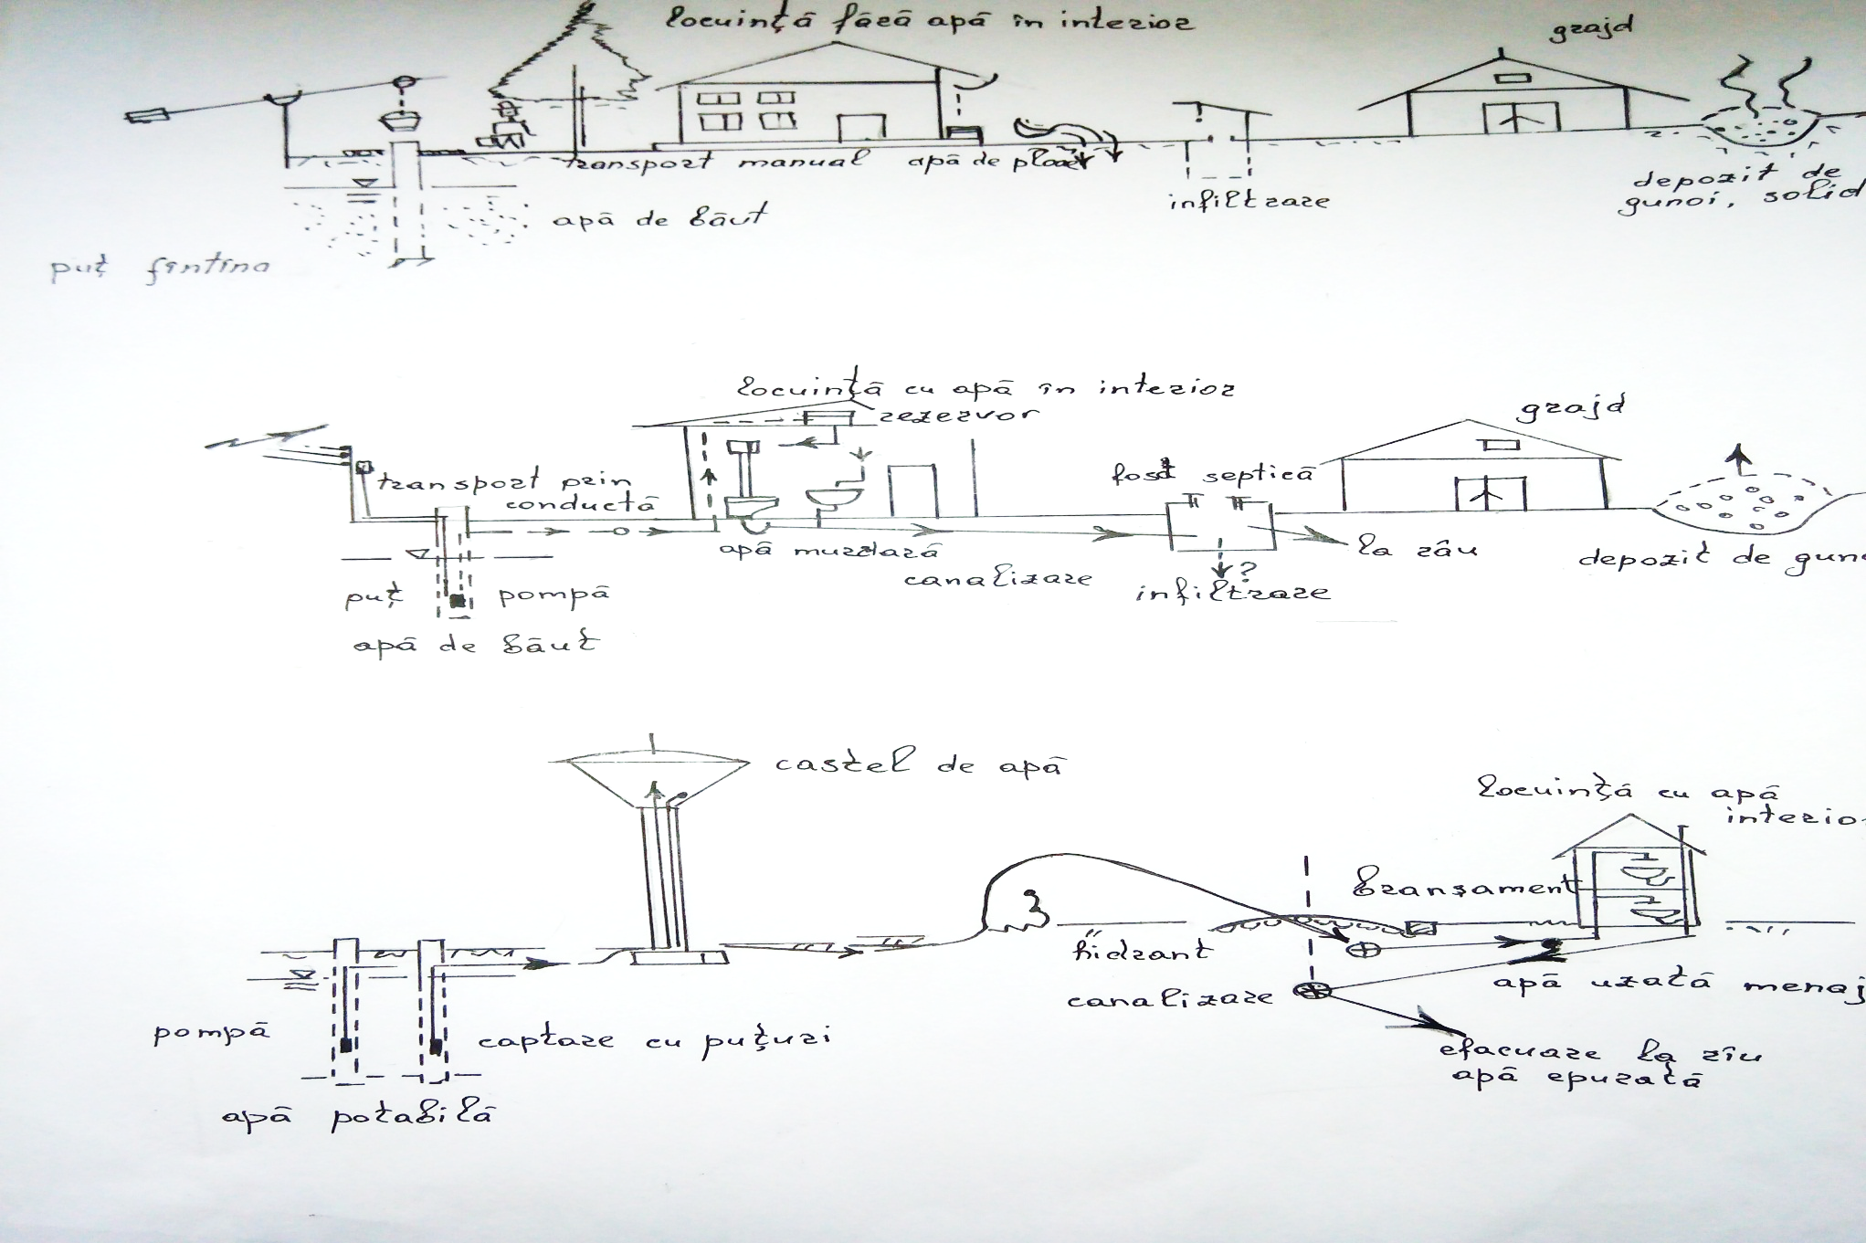

Slide 23
BIBLIOGRAFIE
Regulamentul privind achiziţionarea, prioectarea,instalarea, recepţia şi exploatarea aparatelor de evidenţă a consumului de apă. (Anexa nr.1 la H.G. 1228 din 13 11.2007)
Regulament Igienic aprobat Medic –şef de Stat al R.M. Din 31 10.1995, nr.06.6.3.16.
Regilamentul cu privire la serviciul public de alimentare cu apă şi de canalizare.(Anexa la Hotărîrea Consiliului de Administrare al ANRE nr.271/2015 din 16 decembrie 2015).

Slide 24
Veniturile întreprinderii Dumneavoastră sunt direct legate de practicile de citire, facturare și colectare !
MULTUMESC PENTRU ATENȚIE !

Slide 25
Implementat de
În calitate de entitate federală, GIZ sprijină atingerea obiectivelor Guvernului Germaniei de cooperare internațională și dezvoltare durabilă.
Publicat de Deutsche Gesellschaft für Internationale Zusammenarbeit (GIZ) GmbH
Oficii înregistrate, Bonn și Eschborn, Germania
Proiectul ”Modernizarea serviciilor publice locale în Republica Moldova”
Chișinău, str. Bernardazzi 66
T + 373 22 22-83-19
F + 373 22 00-02-38 I www.giz.de, www.serviciilocale.md
Autori:
MIHAIL CHIPERI
Tel: 060102028
E-mail: mihaichiperi500@gmail.com
În cooperare cu
Proiect cofinanțat de

Slide 26
Implementat de
Din numele

